Slide 1
New Media Art Obsessions II
Artificial Memories
(AI curators)

Slide 2
Umělá inteligence jako nad/nelidský kurátor
Klíčová slova:
Umělá inteligence, kurátorství, systém, síť, distribuované kurátorství, metafory umělé inteligence, robot, nelidské.

Slide 3
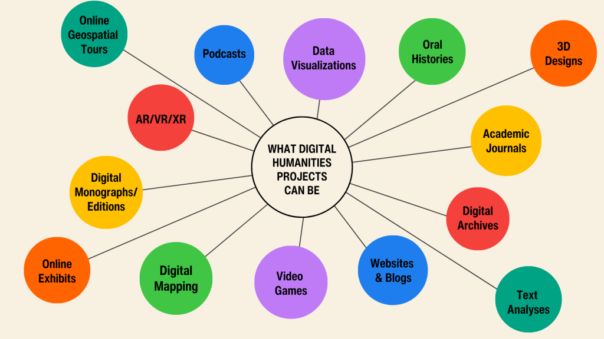
Umělá inteligence jako nad/nelidský kurátor
Umělá inteligence (analytická a generativní AI)
Digitalizace uměleckých sbírek
Live Archive
(Google Art and Culture, Europeana)
Digital humanities

Slide 4
Umělá inteligence jako nad/nelidský kurátor
Nové způsoby kurátorství s využitím analytické AI. ´LIVE ARCHIVE´.
Digital Curator (Lukáš Pilka a spol.):
https://digitalcurator.art

Slide 5
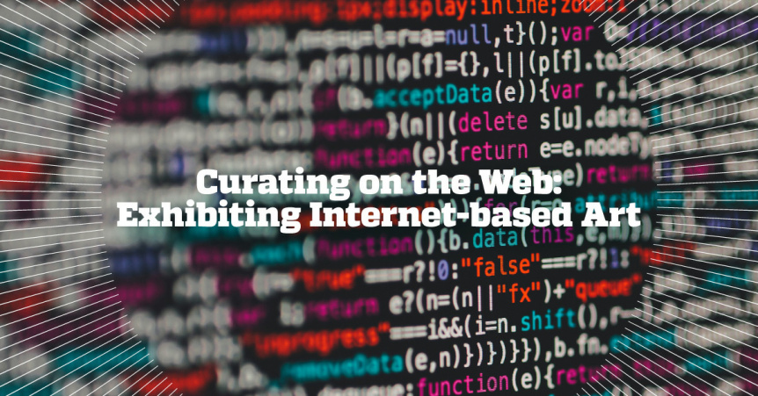
Umělá inteligence jako nad/nelidský kurátor
Nové způsoby kurátorství s využitím generativní AI:
Decentralizované, site-specifické kurátorství:
síť, participace, anti-institucionální étos.
Kurátorství ´on the Web´ vs. ´online´(M. Ghidini)

Slide 6
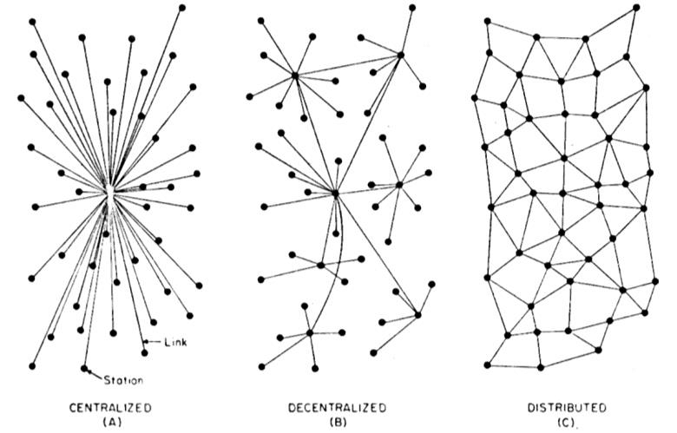
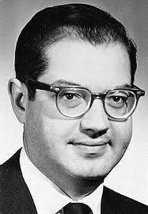
Umělá inteligence jako nad/nelidský kurátor
Kurátorství ´on the Web´
Paul Baran: typologie komunikačních sítí (1964)

Slide 7
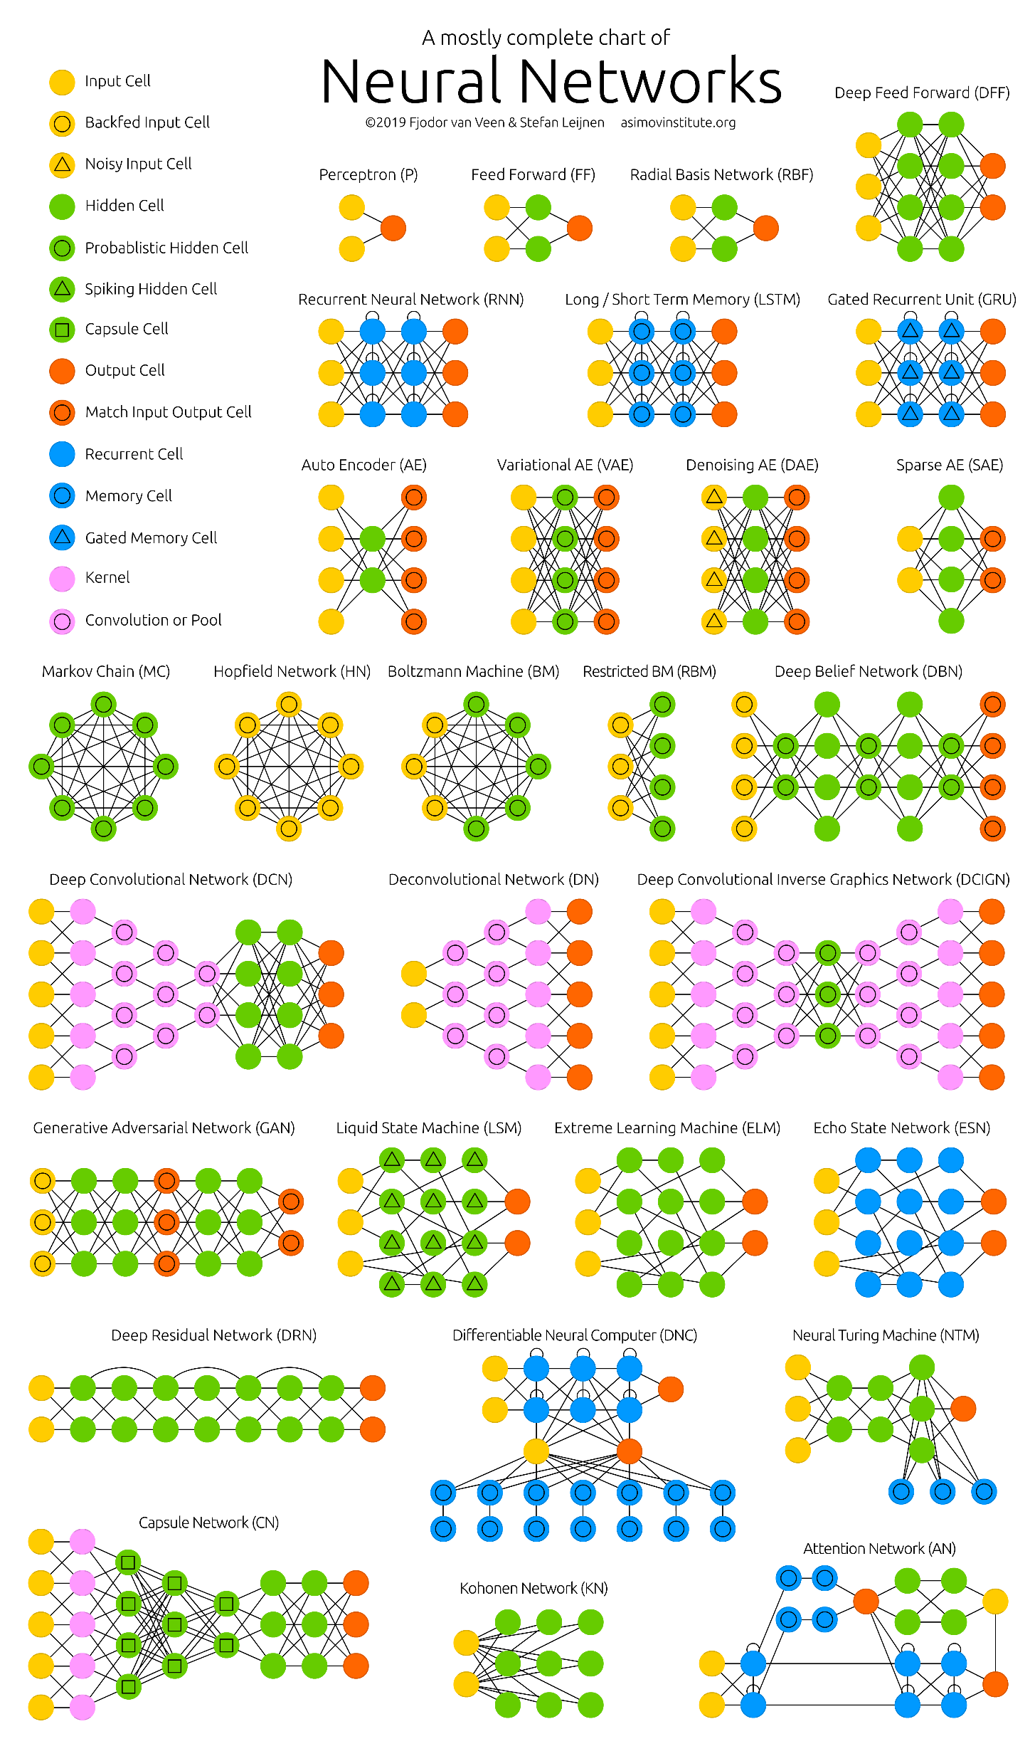
Umělá inteligence jako nad/nelidský kurátor
Decentralizace/distribuce kurátora jako organizačního principu v kurátorství na webu a AI kurátorství.

Slide 8
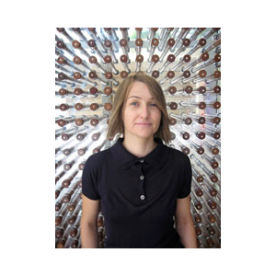
Umělá inteligence jako nad/nelidský kurátor
Softwarové kurátorství (Joasia Krysa):
Inscenování nemateriálních děl a práce v síťových systémech (např. sebe-organizující a sebe-replikující se systémy, databáze, programování, kód a zdrojový kód, net art, softwarové umění, generativní média…)
SW kurátorství „částečně automatizované, dynamické, kolaborativní a distribuované (ve smyslu mocenských vztahů a kurátorské kontroly).“

Slide 9
Umělá inteligence jako nad/nelidský kurátor
Future Filter Feeder (FFF) (Anna-Marie Schleiner):
„plovoucí nomádská figura, která surfuje na webu, nachází věci, které se jí líbí, a prezentuje je ve svém webovém deníku nebo na fórech mimo instituce, obvykle online.“
FFF: Figura „individualistického kurátora“.

Slide 10
Umělá inteligence jako nad/nelidský kurátor
Dva modely kurátorství: Centralizované vs. distribuované kurátorství
KURÁTORSTVÍ JAKO ORGANIZAČNÍ PRINCIP
CENTRALIZOVANÉ KURÁTORSTVÍ (MODERNISTICKÝ ÉTOS) PROJEV KONTROLY NAD VÝSTUPEM. |  | DECENTRALIZOVANÉ KURÁTORSTVÍ (POSTMODERNÍ ÉTOS HRY, OTEVŘENÝCH SYSTÉMŮ, NEKONEČNÉ INTERPETACE A EMERGENCE VÝZNAMU), DEMOKRATICKÝ PŘÍSTUP A POSTHUMANISTICKÝ PŘÍSTUP.
INSTITUCIONÁLNÍ | INDIVIDUALISTICKÉ | KOLEKTIVNÍ, PARTICIPATIVNÍ, KOLABORATIVNÍ | GENERATIVNÍ (NELIDSKÉ SYSTÉMY, ALIEN-KURÁTORSTVÍ)

Slide 11
Umělá inteligence jako nad/nelidský kurátor
01 AI kurátorství
The Recombinants
2017
Autor/ka: Madja Edelstein-Gomez (umělecké jméno tvůrčí dvojice Martine Neddam a E. Guez)
URL 1: https://www.curating.online/project/the-recombinants/ ;
URL2: https://www.neddam.info/madja-e-g-online-curator/ ;
URL 3: https://web.archive.org/web/20170522230810/http://therecombinants.com/

Slide 12
Umělá inteligence jako nad/nelidský kurátor
02 AI kurátorství
What the Robot Saw
2019–dosud
Autor/ka: Amy Alexander
URL: https://what-the-robot-saw.com/
Vs.
Robert Sakrowski: CuratingYouTube, 2007.
https://www.curating.online/project/curatingyoutube/

Slide 13
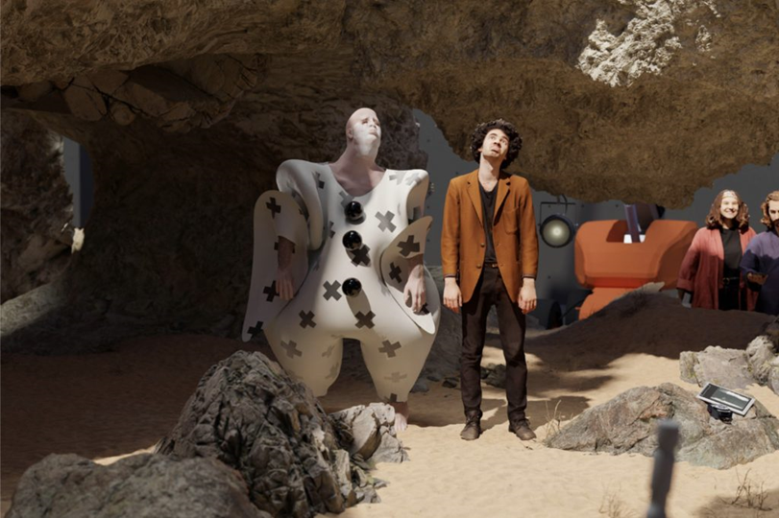
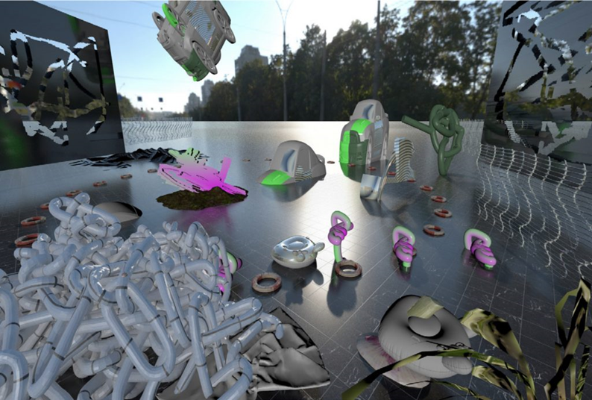
Umělá inteligence jako nad/nelidský kurátor
03 AI kurátorství
A.I. JARVIS
2020–2022
Autor: Răzvan Ionescu (studio Deraffe, dříve Spinnwerk)
URL: https://deraffe.io/#Projekte

Slide 14
Umělá inteligence jako nad/nelidský kurátor
AI kurátorství
The Next Biennial should be Curated by a Machine
(a) The Next Biennial should be Curated by a
Machine
b) AI Biennial
2021
Autoři: Joasya Krysa (kurátorka), Leonardo Impett (digitální humanitní vědec), UBERMORGEN (umělecké net artové duo)

Slide 15
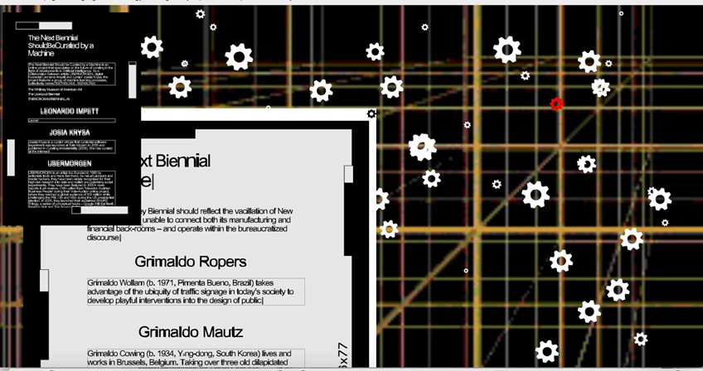
Umělá inteligence jako nad/nelidský kurátor
AI kurátorství
(a) The Next Biennial should be Curated by a Machine
2021
Autor/ři: Joasya Krysa (kurátorka), Leonardo Impett (digitální humanitní vědec), UBERMORGEN (umělecké net artové duo)
URL: https://artport.whitney.org/commissions/the-next-biennial/index.html#

Slide 16
Umělá inteligence jako nad/nelidský kurátor
AI kurátorství
b) AI Biennial
2021
Autor: Joasya Krysa (kurátorka)
Rok: 2021
URL: https://ai.biennial.com/

Slide 17
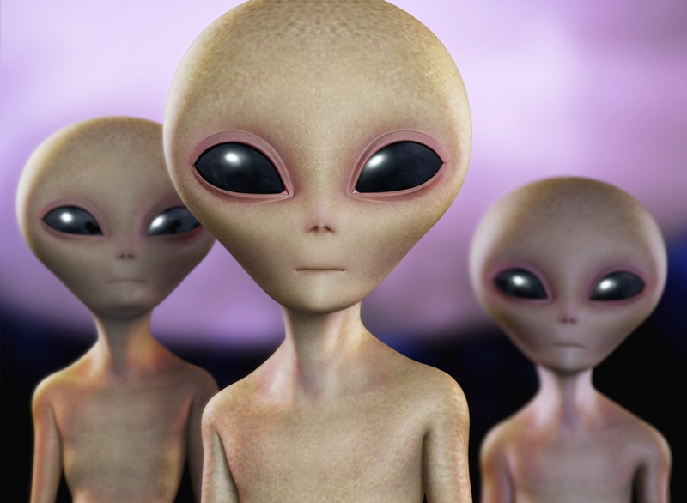
Umělá inteligence jako nad/nelidský kurátor
AI kurátorství = generativní kurátorství (JH)
Figury AI kurátora: Robot, Alien, Tornádo…

